Slide 1
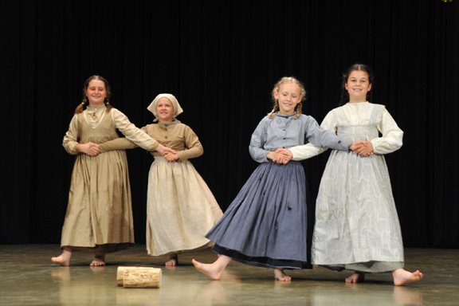
LJUDSKA GLASBA

Slide 2
Pozdravljeni učenci in učenke 3. c
V današnji uri boste ponovili vse o LJUDSKI GLASBI in LJUDSKIH GLASBILIH.
V zvezku dopolnite kar vam manjka in narišite vse ilustracije pesmic, ki smo jih spoznali in prepevali skupaj v šoli.
Poslušajte ljudske pesmice, v prilogi vam pripenjam vse zvočne posnetke pesmic:
Slovenski ljudski: Hiter polh in Večerni zvon;
Tuci, Tone;
Prvo leto služim;

Slide 3

Slovenska ljudska: Hiter polh

Slide 4
Slovenska ljudska: Večerni zvon

Slide 5
Ljudska: Tuci, Tone

Slide 6
Prvo leto, ko sem služil

Slide 7
Prvo leto služim

Slide 8
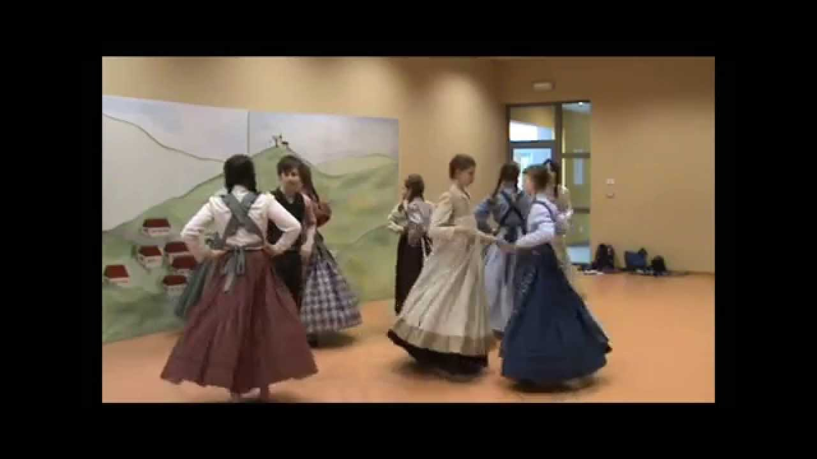
Zapleši še ti Zibenšrit
https://www.youtube.com/watch?v=2BjWDneN6Po

Slide 9
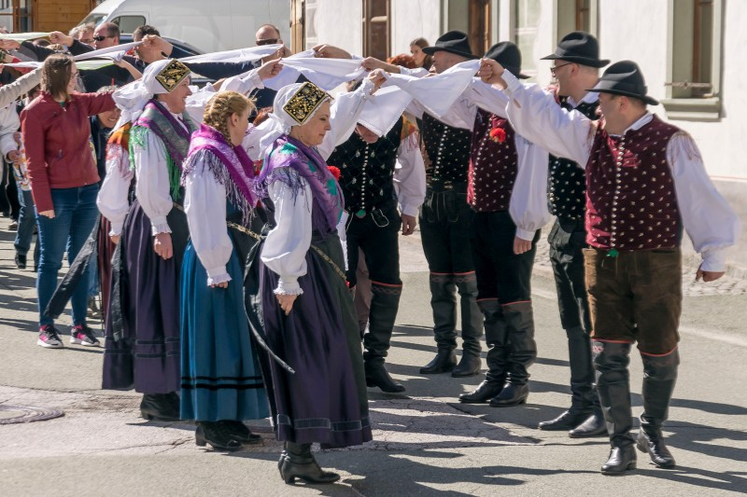
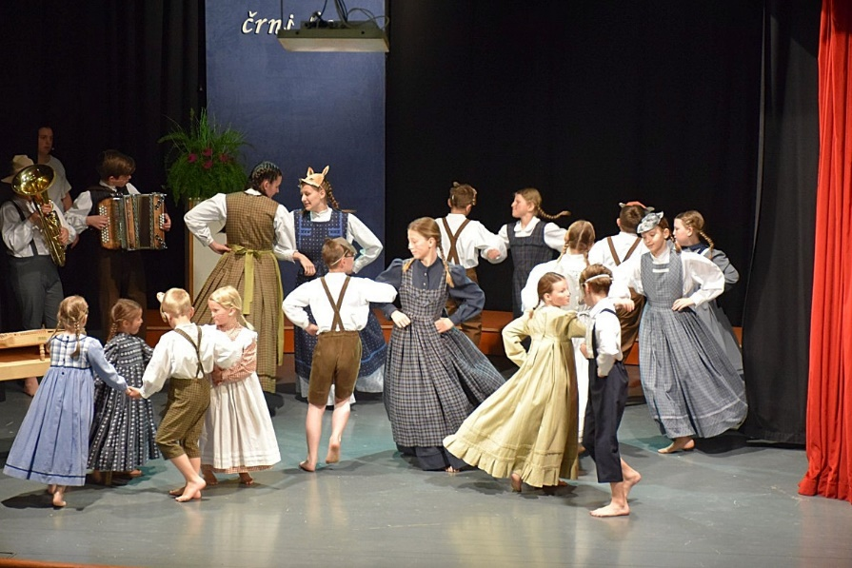
Zapleši ljudske plese, preostali čas pa izkoristi za gibanje na svežem zraku.
Želim ti lep dan in lepe velikonočne praznike.
Učiteljica Tina

